Slide 1
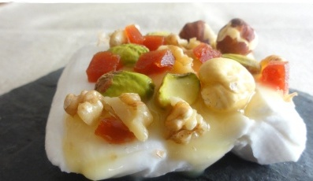

Slide 2
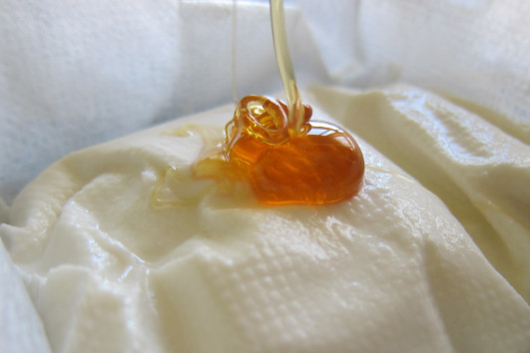
Resum
Cremós
Oportunitat
Model
Objectiu i Proposta
Conclusions

Slide 3
Resum
L'IRTA és una institució pública de recerca adscrita al Departament d'Agricultura, Ramaderia, Pesca, Alimentació i Medi Natural de la Generalitat de Catalunya. La missió de l'IRTA és la de contribuir a la modernització, competitivitat i desenvolupament sostenible dels sectors agrari, alimentari i aqüícola, al subministrament d'aliments saludables i de qualitat i, en general, a la millora del benestar de la població.
L’objectiu del IRTA és buscar un industrial que pugui implementar la tecnologia per l’elaboració del concentrat de cremós establint un conveni d'assessorament a 3-5 anys, oferint:
  Una nova tecnologia R+D implementada amb un Centre Investigació de Referència.
  Un procés d’optimització d’eficiència i recursos per la seva producció a la demanda del client.
  Capacitat per elaborar nous productes làctics i lineals amb valor afegit.
  Eficiència econòmica als clients de l’industrial, millora de la logística amb accés a un producte de qualitat.
  Cessió de la patent (*) per elaboració de la base de formatge fresc en un tipus d’aplicació o nínxol de mercat.
La inversió màxima estimada per una NOVA planta automatitzada amb capacitat de processar 10.000l de llet és de 1,3 Mill €, en plantes que elaboren formatge la inversió es mínima, uns 200.000€.
La producció prevista és de 367.725 Kg/any.
El preu d’una ració de 80 g posada al mercat és de 0,29€
(*) Patent: 201331744 (V/Ref.: codi: I1038; N/Ref.: P26860ES00)

Slide 4
Cremós
L'IRTA és un centre d'investigació que disposa d'una àmplia experiència en el desenvolupament de producte , conseqüència de treballs experimentals realitzats durant els últims anys. En aquest sentit, som capaços de proporcionar una assistència integral en el seu desenvolupament, afavorint la garantia d'èxit en el llançament comercial.
Aquesta assistència abasta, entre d'altres, aspectes com ara caracterització i avaluació de l'aptitud tecnològica de les matèries primeres, identificació de receptes i selecció d'ingredients, ajust dels tractaments d'higienització (IV gamma) i del tractament tèrmic (V gamma) per assolir la caducitat i qualitat sensorial i nutricional desitjada, selecció dels materials d'envasat, i estudis de vida útil microbiològics i sensorials.
La tecnologia patentada és una combinació de congelació i regeneració aplicada als formatges frescos no àcids. Es tracta bàsicament de preparar una massa de formatge, segons unes condicions concretes d’elaboració, perquè pugui ser congelada sense una afectació negativa de la seva estructura. Aquesta massa es pot transportar i conservar congelada durant mesos, i quan es requereixi, es pot regenerar, tornant a afegir líquid i batent la mescla, perquè doni un producte molt cremós i un punt escumós.
Les Persones claus o equip de recerca del Concentrat Cremós :
Dr. Xavier Felipe. Investigador. Trenta anys d’experiència en contractes i projectes relacionats amb el sector làctic. Assessor d’empreses en el desenvolupament de nous productes i en la solució de problemes de producció.
Dra. Dolors Guàrdia. Investigadora anàlisi sensorial.
Sr. Grau Mates. Suport a d’investigació. Tècnic especialista.
Notes:
Avui gràcies als recursos aportats pels socis s’estar desenvolupant el green box per obtenir la primera versió industrial a Gener 2012. Actualment ens trobem en la construcció del tercer prototip
Coches Artesanales: fabricant de coches artesanals homologat per fabricar 500 cotxes anuals, actualment 2 dissenys homologats artesanals (Lotus7 i n
•Cobra Cars , inicia su actividad como constructor de vehículos en el año 1.993,
de una manera totalmente artesanal, rápidamente se especializa en las recreaciones
de dos vehículos los míticos, Lotus Seven y Ac Cobra.
•De sus primitivas instalaciones en Figueres ( Girona ), salieron los primeros
Garbi (Lotus Seven ) Sumo ( Ac Cobra ) Bird ( Alfa Romeo 1750 C ) y Hunter ( Morgan )
•Posteriormente, se iniciaron los tramites en el Instituto Nacional de técnica Aeroespacial
( INTA ), para la obtención de las contraseñas de homologación Europea en pequeñas series
de los Garbi y Sumo que se consiguieron en los años 1.999 y 2.003 respectivament
Garbí Challenge: es la Challenge de automovilismo más antigua que se disputa en España, cumpliendo este año su 17 ª edición
Julio Planas. Mecánico de Aviación técnico en Aeronaves de reacción y helicópteros. Cursos de ingeniería técnica. Titulo de Mecánico de automóviles
Titulo de Responsable de Taller. Titulo de Artesano, de la Generalitat de Catalunya
Experiencia profesional: Aviación, ( Jefe de equipo de pista con 8 aeronaves y distinto personal a su mando ), 12 años Propietario-Gerente de talleres de mecánica rápida ( con 3 establecimientos en Girona, y pionero en la introducción de este tipo de talleres en España ) 12 años Propietario –Gerente de Garbiteam s.l. Fabricando vehículos y organizador de la Challenge Garbi en los últimos 20 años.
Mario Armendaris 65 años, Ingeniero técnico Mecánico. Cursos de especialización de diferentes marcas ( Seat, Mercedes, Ford Audi, Wolksvagen, Honda). Licencia de la RFEdA en Dirección de Carrera, Verificaciones técnicas, Jefe de puesto.
Experiencia profesional Jefe taller en concesionario Ford en Argentina ( 40 personas a su cargo ) 8 años, Equipo de competición en Turismo carretera 2 años, Taller por cuenta propia en Barcelona 20 años, Responsable taller en Garaje Roca 4 x 4 , 2 años, Jefe motores en Sherco departamento de motos de trial, 2 años, Garbiteam jefe mecánicos y desarrollo de productos, 3 años , Jefe pit lane en Circuit de Catalunya, 8 años

Slide 5
Cremós
Descripció de la proposta de VALOR amb la Tecnologia i recolzament de l’IRTA.
  El Concentrat Cremós es congela per després elaborar els subproductes en funció de les demandes dels CLIENTS que distribueix com a INNOVADORS PRODUCTES LÀCTICS.
  Amb el CONVENI, el IRTA aporta els coneixements necessaris al INDUSTRIALS per oferir productes innovadors amb la base del formatge.
ATRIBUTS. La “Base de Formatge congelada” respon a una nova tipologia de producte amb un nou posicionament respecte als productes similars:
  Durabilitat.
  Flexibilitat en la fórmula i capacitat d’elaboració de lots especials per tipologia i característiques de la matèria prima.
  Gran varietat de possibilitats culinàries per reconstituir la base en diferents receptes amb altres matèries primes alimentàries a més de la pròpia llet (aperitius i postres)
  Base làctica per a l’elaboració de productes de quarta gamma.
  Base làctica pel subministrament de medicaments.

Slide 6
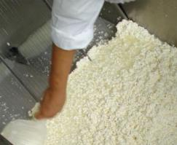
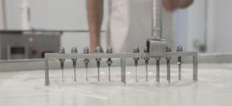
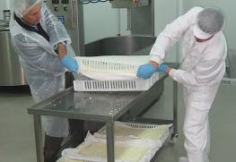
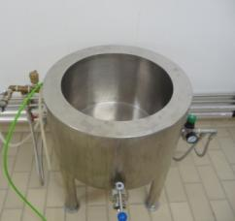
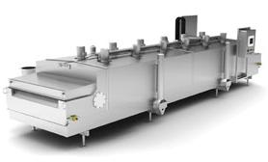
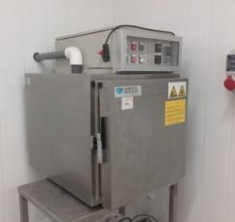
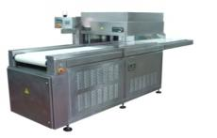
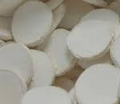
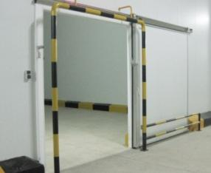
fescrem
PROCÉS de elaboració de la base congelada fescrem
1- Pasteuritzar la llet (vaca, cabra o barreges)
mitjançant un procés de pasteurització suau.
  2- Elaboració de formatge fresc
  Coagular la llet pasteuritzada para obtenir una quallada i retirar el xerigot, fins obtenir una massa de formatge fresc amb una quantitat de matèria seca igual o inferior al 20% en peso de esta massa.
    3- Congelar la massa de formatge fresc
    Fins que la temperatura d’aquesta massa estigui entre -15 ° C i -40 ° C, amb un temps de congelació d’entre 1 i 15 minuts.
    Manteniment del formatge en congelació (fins 6 mesos).
Notes:
Instalaciones:
Nave: 500 m² (producción y almacén)
Planta
Módulo recepción de leche 5.000 l / h
Depósito stock leche cruda 10.000 l ç
Sistema estandarización leche 10.000 l / h
Madurador stock de nata 500 l
Sistema adición nata en leche líquida 500 l / h
Depósito stock leche estandarizada 5.000L
Sitsema de cuajar tipo carrusel 5.000L
Cuba de cuajar 5000 l
Dosificadora queso fresco 10000L / h
Envasadora 2.000 L / h
Túnel de congelació estàtic per ventilació
Càmera conservació congelat (-22ºc)
Sistema limpieza CIP 2 x 10.000 l/h

Slide 7
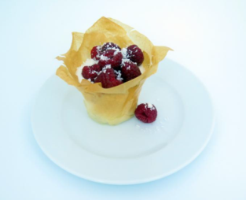
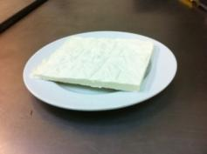
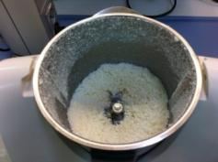
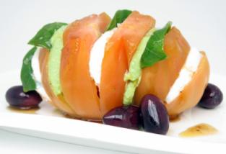
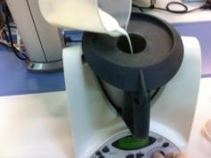
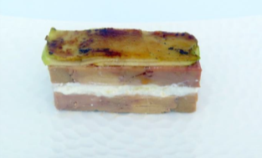
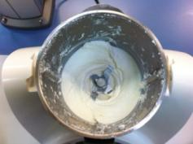
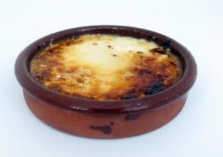
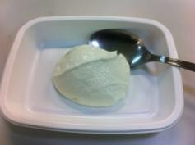
fescrem
REGENERACIÓ de la base congelada fescrem
4- Descongelar una peça de formatge fresc congelat.
Se torceja la massa congelada i es bat durant uns segons per trencar el formatge.
5- Incorporar a la massa de formatge fresc un ingredient líquid.
S'afegeix un líquid de reconstitució (llet u un altre aliment, en una proporció de 33 a 50% del volum total).
6- Barrejar la massa i l’ingredient líquid
De manera que aquest ingredient líquid quedi absorbit por aquesta massa de formatge fresc, incorporant a aquesta massa una determinada proporció de aire o un gas. Batut durant 2-3 minuts.
7- Repós
Durant las 2 hores posteriors al batut, el formatge millora la seva textura. El formatge batut podrà consumir-se durant els 3-5 dies posteriors a la seva elaboració.
En la regeneració es pot utilitzar llet o qualsevol altre ingredient líquid alimentari (xocolata, suc de fruita, etc.), obtenint una gran diversitat de textures i sabors.
Notes:
Aplicaciones culinarias desarrolladas con la Fundación Alicia
Posibilidades de generar recetas:
Se observan posibilidades tanto para la generación de recetas saladas como dulces.
Tanto los productos reconstituidos con líquidos neutros como con líquidos con sabores generan productos aptos para cocinar recetas diferenciadas e incluso diferenciales.
Aplicación en el sector HORECA:
El producto obtenido es óptimo y el proceso de reconstitución es fácil y adaptable al servicio de ciertos establecimientos de restauración que por precio o por vida útil del producto original, hasta el momento no podían servir esta tipología de productos.
En cuanto a los productos generados con líquidos de sabores diferentes, los productos obtenidos son posibles ingredientes de recetas que pueden formar parte de una alta diversidad de platos. Su diferenciación en cuanto a producto derivado lácteo que puede contener sabores frescos y naturales parece una oportunidad destacable y a tener en cuenta a la oferta de ciertos establecimientos con limitadas posibilidades de utilizar el producto original.

Slide 8
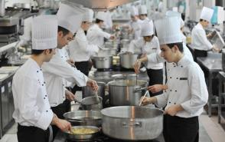
Oportunidad
Foccus groups canal horeca Es va realitzar dos foccus groups amb 6 participants en cada un d’ells (propietaris de restaurants, caps de qualitat, caps de producte, caps de cuina, cuiners, personal de R + D i dietistas).
Las característiques sensorials del producte final son satisfactòries: flavor neutre, textura molt cremosa tipo mousse i no és un producte de textura sorrosa.
Vida útil llarga "es conserva millor i a més, una cop preparat dura tres a cinc dies“.
La congelació permet treballar el product a a mesura que se necessita "permet no quedar-se curt ni excedir-se i que el producte es faci malbé“.
La congelació permet preparar i presentar el producte como fresc al consumidor final sense que hagi disminuït la seva qualitat sensorial.
El seu contingut amb greix és moderat (l’aire incorporat és el que dona la textura cremosa)
“En quant a la intenció de compra, en general, els participants afirmaven estar interessats ​​en el producte. Pensant en el preu que podia tenir el producte en el mercat, debatien el fet de que, por un costat aquest producte te una vida útil més llarga que un producte fresc similar, el que ajuda a descartar menys excedents, però, al mateix temps es tracta de un producte que no està acabat y que necessita de mano de obra i de altres ingredients per reconstituir-lo. Per això, van establir un preu d’entre 5 i 10 €/Kg.”
2 posicionaments potencials:
  plat/aplicació innovador/a amb un elevat valor afegit
  plat/aplicació més comú/a ordinari/a.
Èxit potencial en Horeca i establiments tipus: pastisseries, hospitals i restaurants de gama mitja-alta.
No indicat per restaurants molt econòmics (ma d’obra reconstitució, en el cas que calgui fer la reconstitució).
Notes:
restaurantes muy económicos en los que hay mucha rotación utilizan productos que no requieran de preparación "este tipo de restaurantes buscan productos listos para el consumo que como mucho se saquen del envase y se sirvan directamente.

Slide 9
Oportunidad
Valoració del Product/Degustació Caracterització de la composició i de les propietats sensorials del fescrem Estudi realitzat per Mª Dolors Guàrdia, Xavier Felipe, J. Arnau en el programa Food Technology en la Finca Camps i Armet, del IRTA en Monells.
Anàlisis descriptiu quantitatiu (ADC)
8 experts
4 sessions
Mètode: disseny de blocs complets.
Se realitza la prova a cegues per analitzar les característiques com el gust i sabor.
perfil sensorial analitzat
Olor: intensitat, a animal, rar,…
Aparença: intensitat de color, brillo, aspecte granulat,…
Textura de tall: la duresa
Gusto i sabor: intensitat global, cabra, després de gusto
Textura: untabilitat, textura farinosa, sensació de sorra, sensació de boca, i cremositat
Acceptabilitat general
Intensidad del sabor
Aceptabilidad general
Sabor a cabra
Cremosidad
Sensación después del gusto
Intensidad de olor
Gusto de boca
Capacidad de untar
Dureza de corte)
Olor animal
Sensación de arenilla
harinosidad
vaca
Vaca /cabra
IRTA vaca/cabra
IRTA cabra
Apariencia granular
Olor raro
brillo
Intensidad de color
vaca
vaca/cabrat
IRTA cabra
IRTA cabra
CONCLUSIONS:
fescrem te unes propietats sensorials òptimes.
S’obté millors resultats en el Fescrem de llet de vaca i cabra.

Slide 10
Oportunitat
El Concentrat de Cremós a la Restauració i a la cuina amateur.
Conclusions de l’estudi del Ministeri d’agricultura i alimentació del govern d’Espanya “Análisis sobre los hábitos de aprovisionamiento en las actividades de restauración” (any 2013):
    la necessitat d'optimitzar la cadena de subministraments per als punts de venda de manera que es redueixi el temps de gestió amb el proveïdor (molt especialment en el cas dels productes frescos).
    els restauradors han de comptar amb la col·laboració de la resta de membres del canal per buscar un equilibri entre preu i qualitat que els ajudi a millorar en el desenvolupament dels seus negocis.
El Restaurador de la gamma mitja del canal FOODSERVICE (a la part baixa no manipulen i a la Premium demanen productes frescos de màxima proximitat) busca amb les seves creacions oferir quelcom diferent de valor.
El Concentrat de Cremós encaixa dins la tendència a la recepta oberta, la que potencia la CREATIVITAT i el SELFMADE. On els principals atributs són la personalització i la versatilitat, i gràcies a la base de formatge els permet obtenir un ampli ventall de propostes en múltiples aplicacions.
També hi ha la possibilitat de produir el formatge batut i congelar-lo, de manera que només calgui descongelar el producte i servir-lo.
Eliminem
Mermes producció pròpia
Caducitat del producte fresc en origen i / o al client
Millorem
Gestió de compres.
Logística.

Slide 11


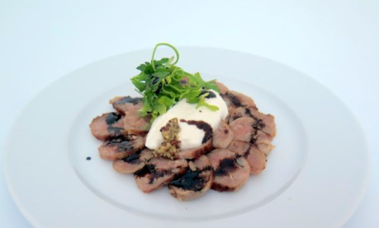
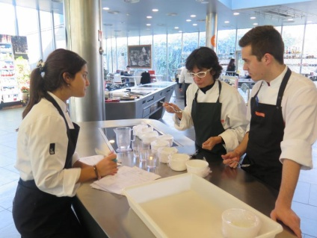
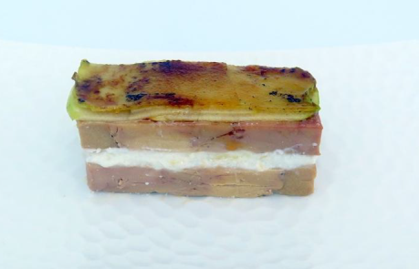
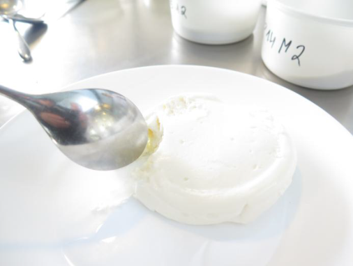
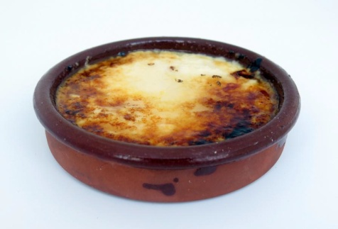
Oportunitat
Exemples
Possibilitats de generar receptes:
  S’observen possibilitats tant per la generació de receptes salades com dolces.
  Tant els productes reconstituïts amb líquids neutres com amb líquids amb gustos generen productes aptes per a cuinar receptes diferenciades i fins i tot diferencials.
Aplicació en el sector HORECA:
  El producte obtingut és òptim i el procés de reconstitució és fàcil i adaptable al servei de certs establiments de restauració que per preu o per vida útil del producte original, fins al moment no podien servir aquesta tipologia de productes.
  En quant als productes generats amb líquids de gustos diferents, els productes obtinguts són possibles ingredients de receptes que poden formar part d’una alta diversitat de plats. La seva diferenciació en quant a producte derivat làctic que pot contenir gustos frescos i naturals sembla una oportunitat destacable i a tenir en compte a l’oferta de certs establiments amb limitades possibilitats d’utilitzar el producte original.
Capelina farcida de recuit i fruites
Carpaccio de botifarra dolça amb recuit
Milfulles de foie, poma de Girona i recuit
Recuit cremat
Notes:
proveïdors tecnològics referents d’Europa i EUA.

Slide 12
Oportunitat
Segons el portal INFORESTAURACIÓN.com (gestionat per FDS Group, editora de les revistes "COCINAR Y COMER FOOD, RESTAURACIÓN Y HOSTELERÍA" y "FRANQUICIAS Y NEGOCIOS") en els últims sis anys, el segment de la llet amb valor afegit ha incrementat en més d'un 5% la seva quota sobre el volum total de vendes a Europa.
Considerant l’estudi del Ministeri d’agricultura i alimentació del govern d’Espanya “Análisis sobre los hábitos de aprovisionamiento en las actividades de restauración” (any 2013) El consum aproximant en Iogurts i postres làctics dels restaurants i establiments de menjar a Catalunya estaria al voltant de 17.000.000€.
Potencial del Concentrat de Cremós en la V GAMA
El fabricant de formatge fresc necessita llançar nous productes per la pressió que tenen de les grans cadenes.
El segment dels iogurts i les postres lactis configuren un dels segments d'alimentació amb major dosi d'innovació.
El mercat demanda productes especials com els ECO o AL·LÈRGENS o d’altres que milloraren el valor nutritiu o simplement cobreixen necessitats especials. I l’industrial valora la capacitat d’adaptació i flexibilitat dels seus lots d’elaboració.
Millorem
L’oferta de producte.
Flexibilitat de producció.

Slide 13
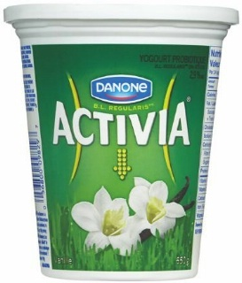
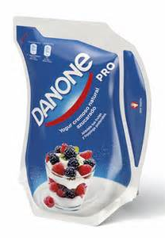
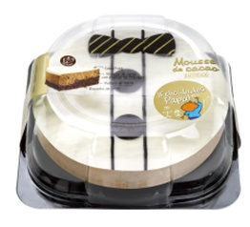
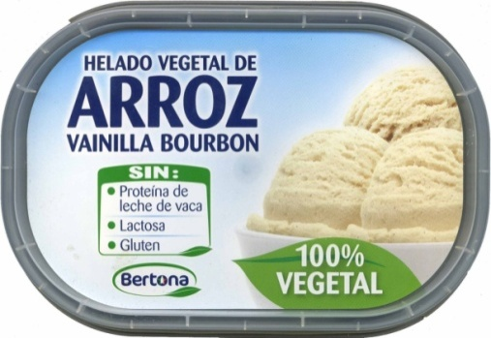
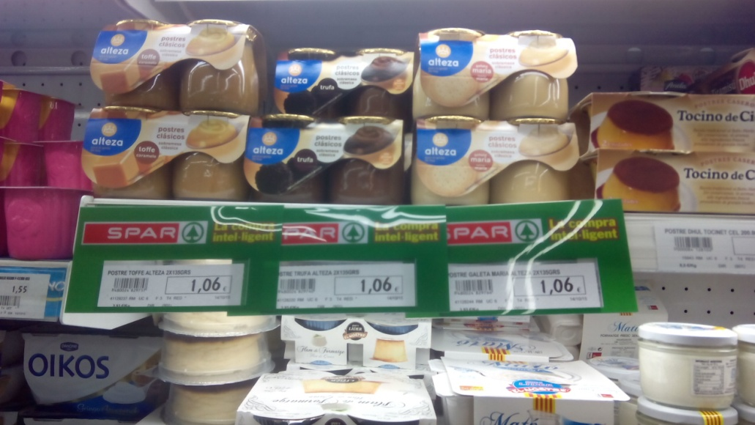
Oportunitat
Evolució consumidor làctic
La tendència s'orienta a no llançar productes làctics iguals als que estan ja en el mercat, sinó insistir amb noves propostes amb barreja de sabors i presentacions més versàtils.
Els consumidors prenen com a criteris decisius al moment de la compra el valor de la marca i la presentació dels productes. Les estratègies de diferenciació de productes i el màrqueting d'aquests prevaldran en la decisió de compra de clients i consumidors finals.
El mercat de la transformació de la llet és molt madur i molts productors estan buscant la manera d’incrementar el valor per mantenir els marges amb el llançament de nous productes.
El nivell de qualitat i servei del sector és òptim i compleix amb les regulacions oficials, amb la qual cosa el consumidor confia en la innocuïtat dels productes que adquireix i no canvia constantment de marques. És per això que la diferenciació i innovació resulta clau per a les empreses en aquesta indústria, inclusivament per sobre del factor preu del producte final.

Slide 14
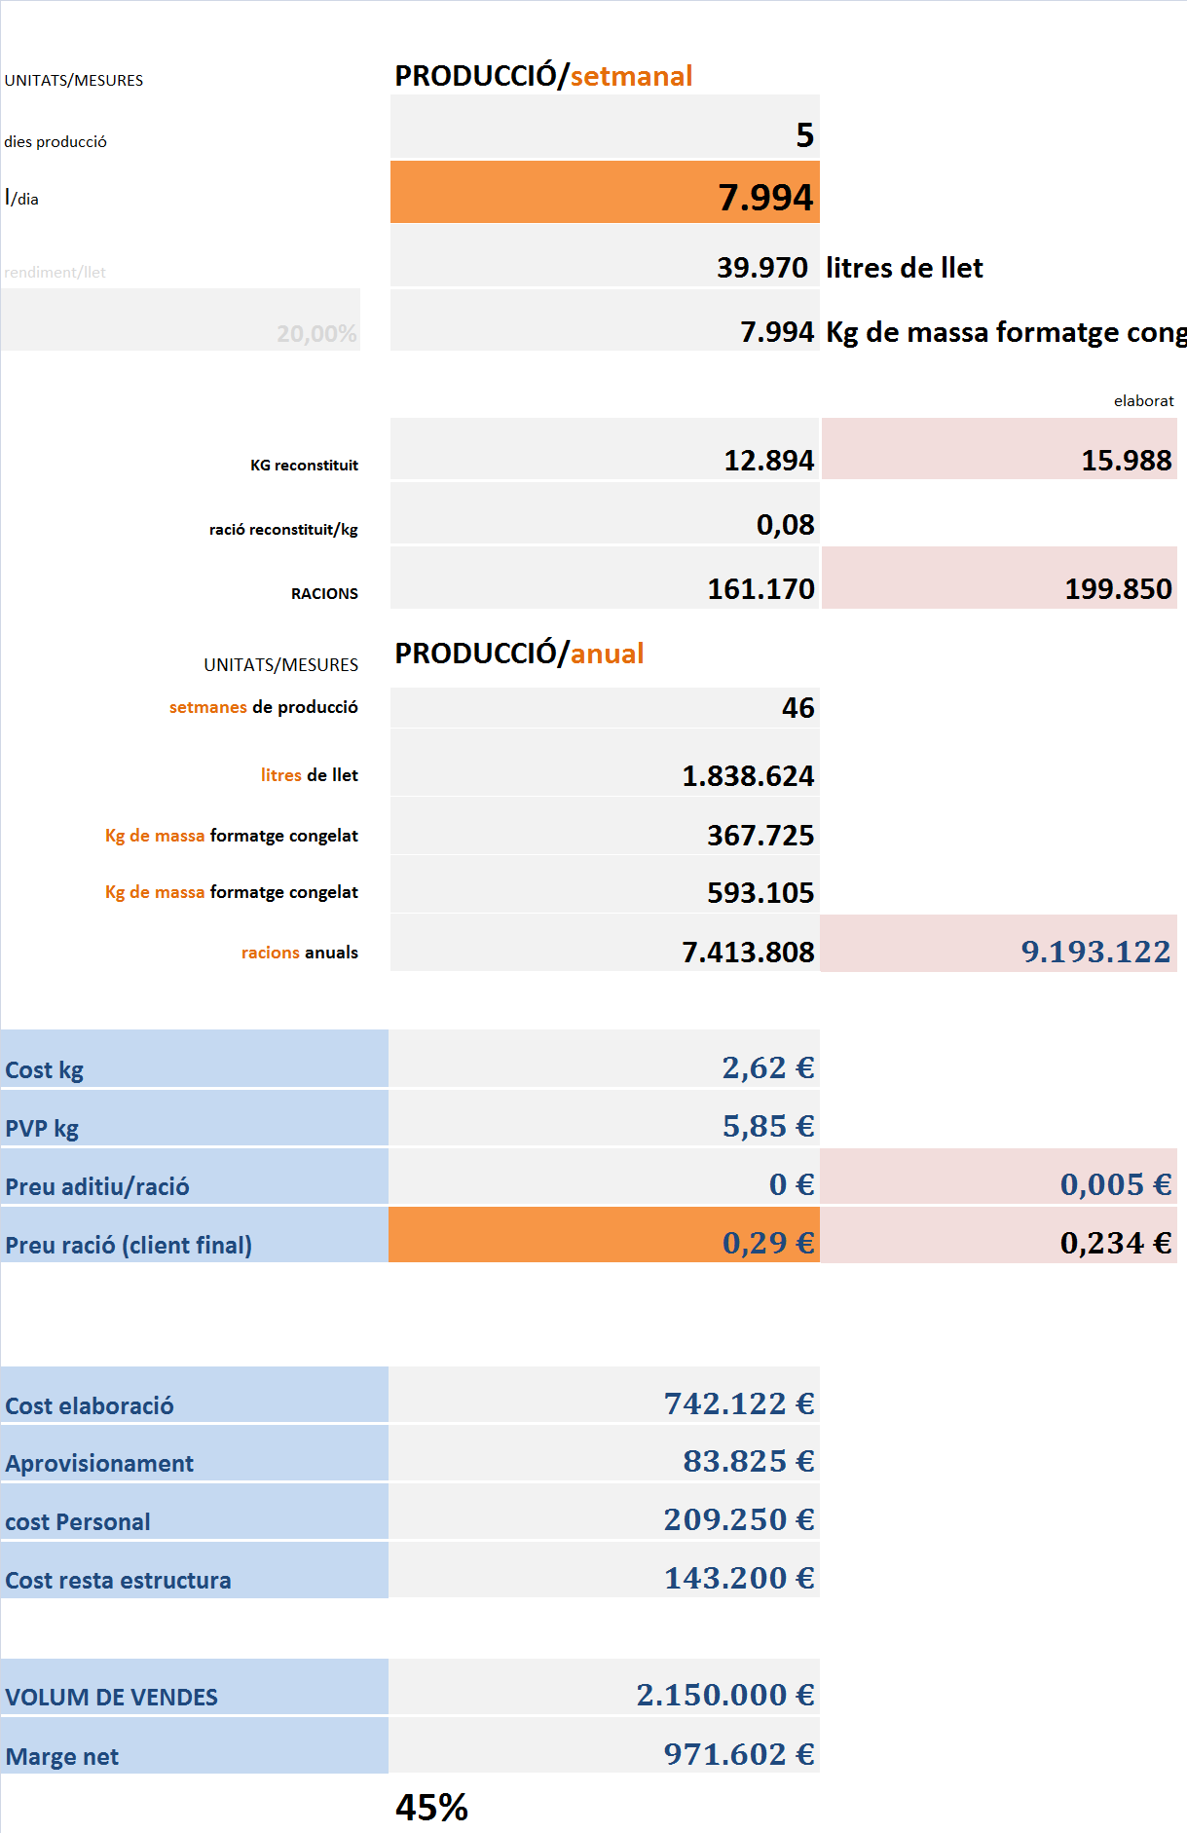
Model
Costos vs Producció
Per fer funcionar la Planta a un rendiment del 80% de la seva capacitat necessitem 7.900 litres de llet al dia.
Amb 500 litres de llet de vaca, surten 100 Kg de formatge congelat (20% rendiment). Si la llet és una barreja de llet de vaca i cabra, surten 110 Kg (22% rendiment). La llet de cabra sol estar un 38% més cara, no obstant s’obtindrien 8M de racions de 80gr barrejant les dues llets 50%.
L'elaboració de formatge amb equips d'última generació amb una línia automàtica permet mantenir un alt nivell d'higiene i qualitat, així com molta homogeneïtat i un alt rendiment de la producció. Tots els equips han d’estar connectats a un autòmat programable, la qual cosa permet controlar els paràmetres de producció de manera completament automàtica amb poc personal: encarregat, un tècnic de control/laboratori, i un operari de producció en un torn de producció 5 dies a la setmana. El costos de manteniment de la planta automatitzada són de 20€/dia.
Objectiu
Utilitzant un additiu “carragenat “en el moment de reconstituir el formatge millorem el rendiment en un 24%. De les 7.4M racions/any obtenim 9M de racions de 80gr. Que suposa reduir el el preu a 0,23€ respecte als 0,29€ de la ració sense aditiu.

Slide 15
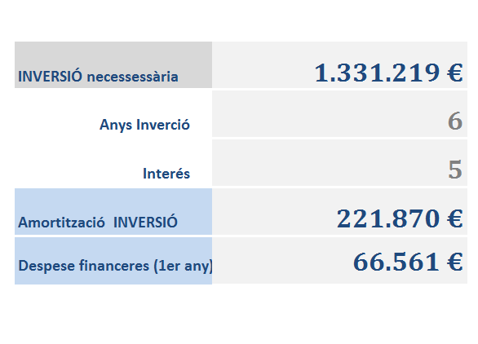
Model
Necessitats d’inversió
Instal·lacions:
  Nau: 500 m² (producció i magatzem)
Planta
  Mòdul recepció de llet 5.000 l/h
  Dipòsit estoc llet crua 10.000 l ç
  Sistema estandardització llet 10.000 l/h
  Madurador estoc de nata 500 l
  Sistema adició nata a llet líquida 500 l/h
  Dipòsit estoc llet estandarditzada 5.000l
  Sistema de quallar tipus carrussel 5.000l
  Cuba de quallar 5000 l
  Dosificadora formatge fresc 10000l/h
  Envasadora 2.000 L/h
  Túnel de congelació estàtic per ventilació
  Càmera conservació congelat (-22ºc)
  Sistema neteja cip 2 x 10.000 l/h
Notes:
Ajudes europees d’inversió per noves tecnologies
Mediambient Life + ( 2100 millions de € )
Innovacio i competitivitat CIP ( 430 millions de € )
Fons estructurals FEDER
Fons Social Europeu
Jeremie ( Join venture per micro y mitjanes empresas Europeas )
Educacio i formacio Leonardo Da Vinci

Slide 16
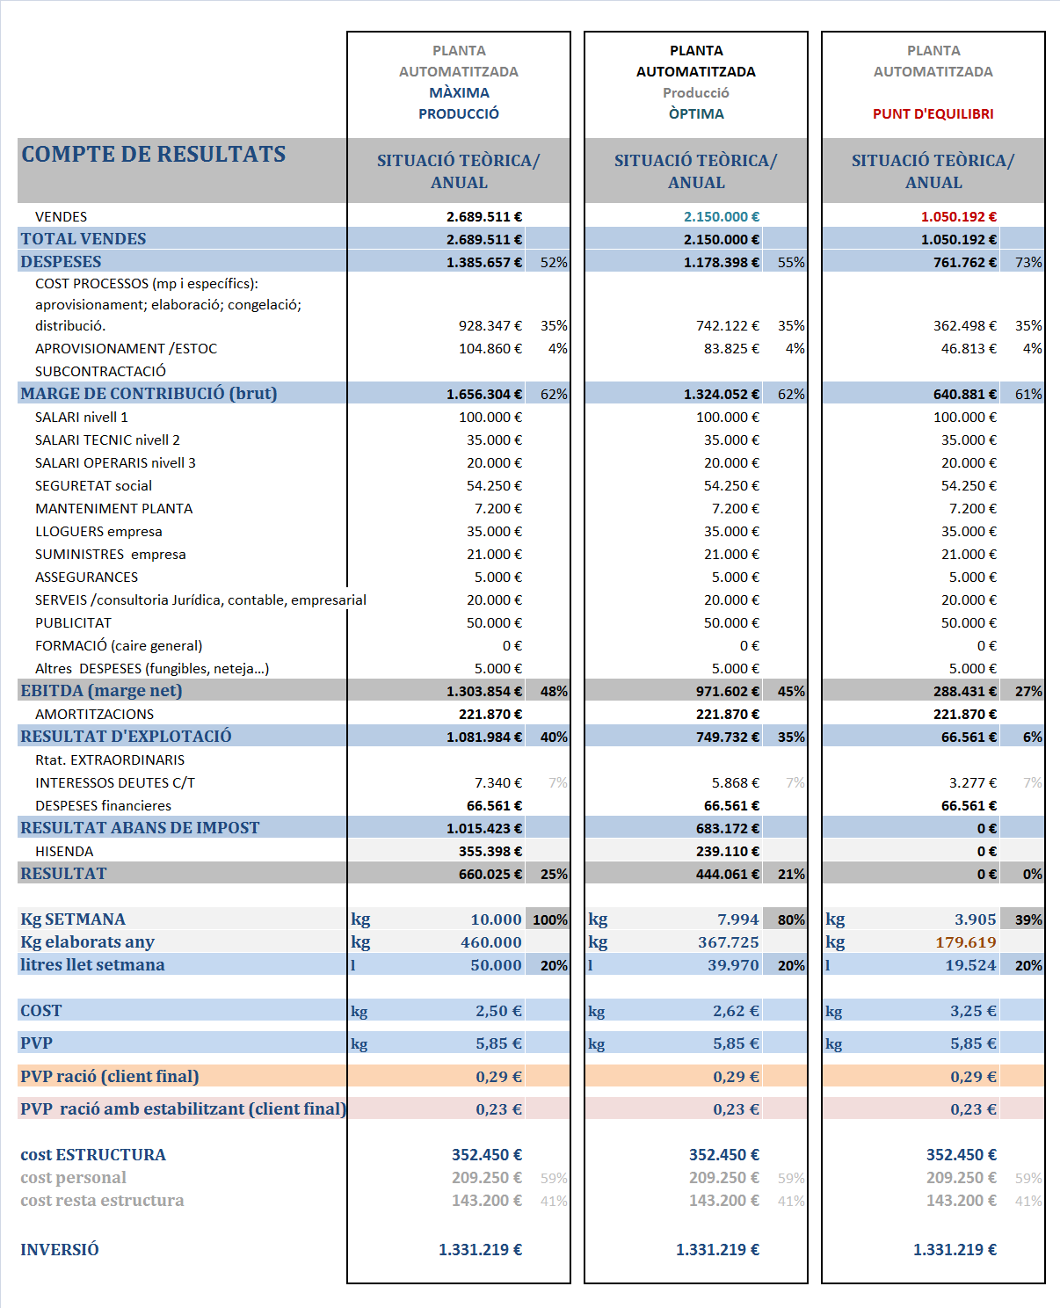
Model
Escenaris CDR
La producció òptima de la planta se situa en un 80% de la seva capacitat: en llet de vaca s’elaboren 350.000 kg de massa congelada a l’any. Equival a 7.400.000 racions de 80gr de formatge a un preu de 0,29€/ració.
El marge de contribució es situa a l’entorn del 60% i, en el cas que s’hagués de realitzar tota la inversió el resultat després d’impostos de la planta en l’escenari òptim és un 21%. La inversió prevista en una planta de nova creació és de 1.300.000€ a amortitzar en 6 anys.
El punt d’equilibri està en els 180Tn/any. Equival a un 39% d’utilització de la planta.
Objectiu
La producció màxima de la planta 9.000.000 racions de 80gr de formatge amb un resultat després d’impostos 25%. (realitzant tota la inversió)

Slide 17
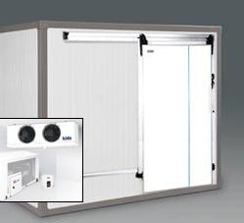
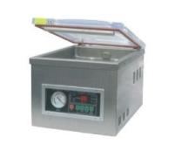
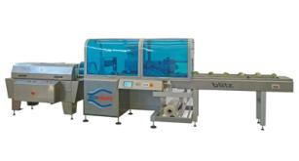
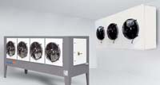
Modelo
Planta automatitzada de producció industrial de formatge fresc congelat en funcionament.
Pla de inversions mínim para la producció de fescrem
ENVASADORA al buit: 2.100€
ENVASADORA VR-7 Box Blitz: 25.000€
CAMARA FRIGORÍFICA DE CONGELACIÓ AMB EQUIPO FRIGORIFIC PARTIT AMB COMPRESOR SEMI-HERMETIC: 55,490€
MOTLLOS i simlars: 5.400€
Envasat : 4.800€
Ventes: 60.000€
Ventes: 130.000€
Inversió INICIAL:12.000€.
2º inversió: 39.000€
3ª inversió:75.000€

Slide 18
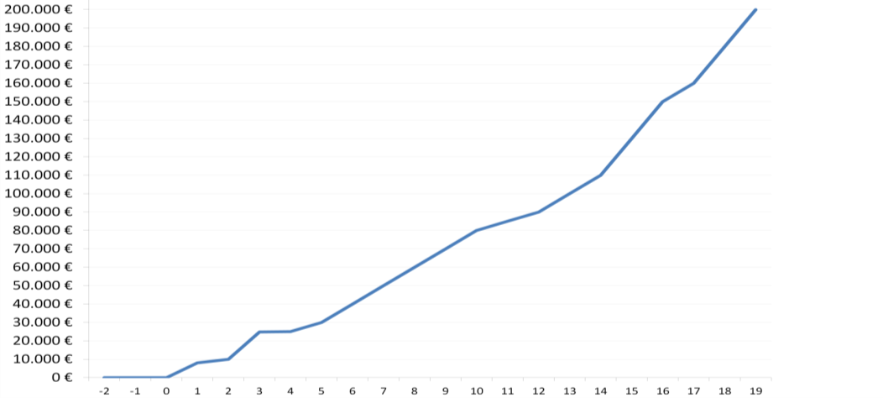
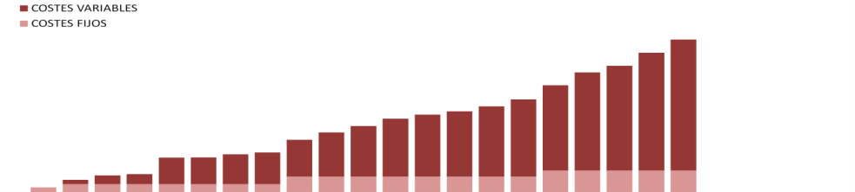

Modelo
Planta automatitzada de producció industrial de formatge fresc congelat en funcionament.
Pla de inversions mínim para la producció de fescrem en funció de las Ventes i Variació de Costos.
VENTES
3ª inversió:75.000€
2º inversió: 39.000€
.
Inversió INICIAL:12.000€.
MESES
PLAN DE INVERSIONS s/ cumplimient ventes:
1- La inversió inicial (motllos, eines, una envasadora de campana i comunicació) es de 12.000€.
2- Envasadora tipo Flow PACK (HFFS). Ventes = 60.000€ invertir 39.000€
3- Cámara de congelació de -20ºC. Ventes = 130.000€ invertir 75.000€

Slide 19
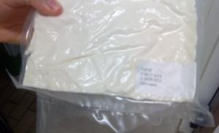
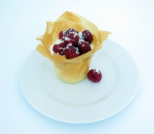
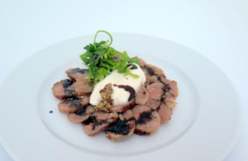
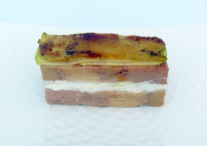
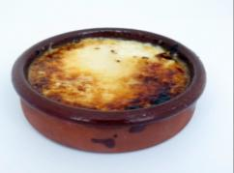
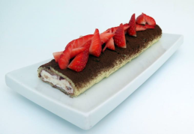
Conclusiones
Busquem un soci industrial implementat i amb un coneixement dels mercat per ajustar el producte a les necessitats del mercat i desenvolupar el llançament en el mercat.
Dos estratègies possibles de preu ració:
      low cost de 0,29€/ració 80gr + estabilitzant a 0,23€.
      alto valor afegit de 0,40€ a 0,60€/ració + reconstituent
Tecnologia innovadora disponible, desenvolupada, validada con experiències piloto grans.
Oportunitat d’enfortir una relació con un institut de recerca.
Permet fórmules de financiació molt interesants per implementar la tecnologia. La inversio tecnològica pot ser implementada de forma gradual en funció del mercat.

Slide 20
Model
Serveis IRTA, exemple CDTI Un projecte CDTI bàsic d'investigació té un 95% de probabilitats d'èxit.
ESTUDI
Definició de opció de finançament amb la presentació de sol·licitud (CDTI)
Títol: Investigació sobre un nou tipus de formatge fresc congelat sense ferments.
El CDTI valoraria el projecte abans de la seva preparació presentant-li un esquema.
Als ajuts en forma de crèdit i/o subvenció, cal afegir els avantatges fiscals per deducció en l'impost de societats (ajuda que pot ser superior a les ajudes directes).
En un projecte tipus, amb un pressupost de 900.000 €, a 30 mesos (360.000 € cada any), correspon:
  675.000 € de crèdit en condicions avantatjoses, amb amortització en 10 anys. Aquest tipus de crèdit no s'imputa com a deute de l'empresa. Són els diners que correspon al treball a realitzar, i que es justifica amb salaris existents, materials i costos indirectes (22.500 € / mes).
  90.000 € per al centre d'investigació relacionat (en aquest cas l'IRTA)
  135.000 € que s'han de justificar (també amb salaris existents, materials i costos indirectes).
  La subvenció d'aquest tipus de projectes amb una empresa gran, és del 10% del crèdit. És a dir, en aquest exemple, serien 67.500 € (7,5% sobre el total del projecte).
Hi ha diferents tipus de convocatòries i subvencions, amb major risc (no hi ha garantia d'èxit), però també amb major nivell de subvenció (fins al 30% sobre pressupost del projecte)
Notes:
proveïdors tecnològics referents d’Europa i EUA.

Slide 21
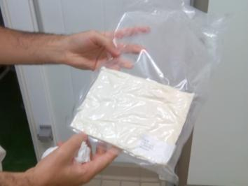


Conclusions
Producte i servei de Valor
CREATIVIDAD Capacitar al restaurador i cuiner amateur de aportar un toc creatiu i personal, permetin flexibilitat i diversitat de soluciones.
GASTRONOMÍA MEDITERRÀNEA. Vendre territori. Potenciar un producte genuí i gastronòmica català com producte làctic Mediterrani de qualitat.
DIETA ESPECIAL. Fer viables lots especials amb requeriments específics (ECO, lliure de al·lèrgenes ...)
INNOVACIÓ, como nova base de producte
  Lineal. Augmentar el número de noves referències o ampliar la oferta de la gama de producte láctic.
  Aplicacions Facilitar la creació de productes de quinta gama o productes para la cuina d’ensamblaje.
Notes:
proveïdors tecnològics referents d’Europa i EUA.

Slide 22
Conclusions
La ració de formatge té un preu molt competitiu. Alhora de reconstituir-lo, permet una estratègia de preu low cost de 0,29€ la ració de 80gr, que amb l’ús d’un estabilitzant reduïm a 0,23€. Alhora la qualitat del formatge permet una estratègia d’alt valor afegit a un preu objectiu de 0,4€ a 0,6€ la ració, en funció del reconstituent.
L’interés de ’IRTA és trobar un soci industrial per poder aplicar la seva recerca tecnològica al mercat i poder donar suport R+D i servei. Amb el conveni hi ha la possibilitat de incrementar la relació entre industrials i l’IRTA
Les empreses que elaboreu formatge industrial tenen la capacitat d’elaborar-el Concentrat Cremós amb una mínima inversió, aprofitant les seves pròpies instal·lacions, els caldria només màquines auxiliars.

Slide 23
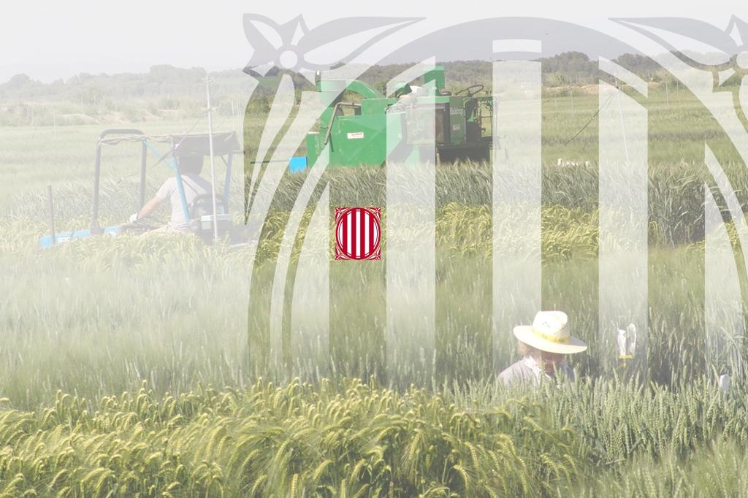
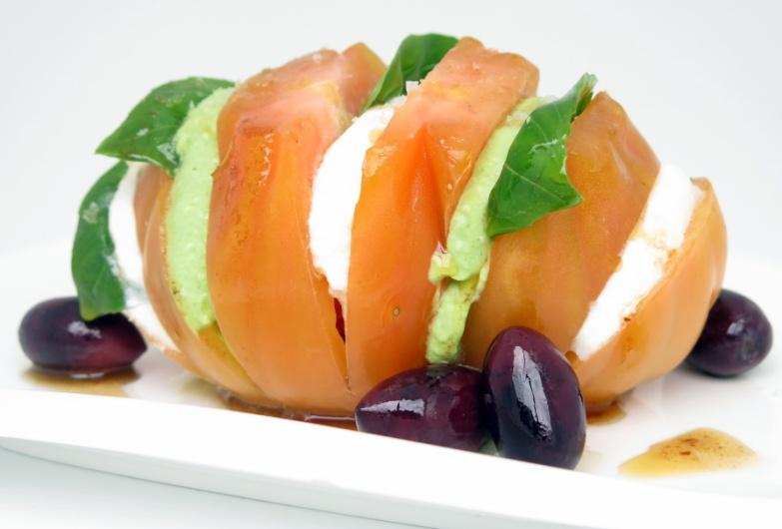
Moltes gràcies
Xavier Felipe
Tecnologia dels Aliments
xavier.felipe@irta.cat
https://www.linkedin.com/in/xavier-felipe-75b3731b
Direcció:
Edifici A, Finca Camps i Armet, s/n.
17121 Monells (Girona) Spain
Tel. +34 972 63 00 24

